Slide 1








1943
2026
Eine Idee wird Wirklichkeit
Vom ersten Neuronenmodell bis zu Agenten, die selbst Code schreiben
Dr. Thomas Quak
1 / 27
1943
2010
2022
2026
Notes:
Titel: Wie KI öffentlich wurde, 1943 bis 2026.
Quellen: /workspace/ki-timeline/timeline_daten.md; Logos: /workspace/ki-timeline/logos/ (logos_quellen.md: LobeHub Icons MIT, Simple Icons CC0; Marken der Inhaber).

Slide 2
Wie KI öffentlich wurde
1943–2009
Kapitel 1 · Vorgeschichte
Von der Idee zum lernenden Netz
1943
Künstliches Neuron
Erstes Rechenmodell
einer Nervenzelle
McCulloch & Pitts
1956
Dartmouth-Konferenz
Sommer-Workshop macht KI
zum eigenen Forschungsfeld
Begriff „KI“ entsteht
1966
ELIZA
Erster Chatbot, spielt
eine Psychotherapeutin
Joseph Weizenbaum
ab 1972
Expertensysteme
Fachwissen als
Wenn-dann-Regeln
MYCIN, XCON
1989
LeNet / CNN
Netz erkennt
handgeschriebene Ziffern
Yann LeCun
1997
LSTM
Netz mit Gedächtnis
für lange Folgen
Hochreiter & Schmidhuber
2009
ImageNet
Millionen beschriftete
Bilder zum Trainieren
Fei-Fei Li u. a.
erster
KI-Winter
1950
Turing-Test
Test: Wirkt eine Maschine
im Gespräch wie ein Mensch?
Alan Turing
1957
Perzeptron
Erstes Neuron, das
aus Beispielen lernt
Frank Rosenblatt
1969
„Perceptrons“
Buch zeigt Grenzen
einfacher Netze (XOR)
Minsky & Papert
1986
Backpropagation
Mehrschichtige Netze
lernen aus Fehlern
Rumelhart, Hinton, Williams
1997
Deep Blue
Computer schlägt den
Schachweltmeister
IBM schlägt Kasparow
2006
Deep Learning
Tiefe Netze werden
trainierbar
Hinton u. a.
Danach beginnt die öffentliche KI: Siri, Watson, AlexNet (Kapitel 2)
2 / 27
1943
2010
2022
2026
Notes:
Vorgeschichte 1943–2009: 13 Stationen von der Forschung, bevor KI öffentlich wurde.
1969 „Perceptrons“ (Minsky & Papert) zeigt Grenzen einfacher Netze und mündet in den ersten KI-Winter. MYCIN: Stanford, Antibiotika; XCON: DEC, 1980. Perzeptron: Bericht 1957, Artikel 1958.
Quelle: /workspace/ki-timeline/timeline_daten.md, Abschnitt „Vorgeschichte bis 2010“.

Slide 3
Wie KI öffentlich wurde
Kapitel 1 · Wie ein Neuron rechnet
Das erste künstliche Neuron: McCulloch & Pitts 1943
Originalarbeit:
Warren S. McCulloch & Walter Pitts: „A Logical Calculus of the Ideas Immanent in Nervous Activity“
Bulletin of Mathematical Biophysics 5 (1943), 115–133 · doi:10.1007/BF02478259
1
Das Modell
2
Beispiel: UND
3
Das Wichtigste
Ein Neuron mit fester Schwelle
Wahrheitstabelle mit θ = 2
Was das Modell kann – und was nicht
x₁
x₁ | x₂ | Σ | y
0 | 0 | 0 | 0
0 | 1 | 1 | 0
1 | 0 | 1 | 0
1 | 1 | 2 | 1
Nur 0 oder 1: Eingänge und Ausgang kennen nur „an“ oder „aus“.
Feste Schwelle: ein hemmender Eingang blockiert das Neuron sofort.
Keine Gewichte, kein Lernen – alles ist fest eingestellt.
Große Wirkung: Netze daraus können jede logische Funktion berechnen – Vorbild für von Neumanns Computerentwurf 1945.
Σ ≥ 2
y
x₂
Eingänge
Summe, Schwelle
Ausgang
Σ = x₁ + x₂ (nur 0 oder 1)
feuert (y = 1), wenn Σ ≥ θ = 2 – sonst y = 0
Nur wenn beide Eingänge 1 sind, feuert das Neuron.
Mit θ = 1 wird daraus ODER.
Wie geht es weiter? 1957/58: Rosenblatt macht es lernfähig → nächste Folie
3 / 27
1943
2010
2022
2026
Notes:
Das erste künstliche Neuron stammt von 1943: Der Neurophysiologe Warren McCulloch und der Logiker Walter Pitts beschrieben eine Nervenzelle als kleines Rechenelement, das nur 0 oder 1 kennt.
Das Neuron zählt seine aktiven Eingänge zusammen und feuert, wenn die Summe eine feste Schwelle erreicht – mit zwei Eingängen und Schwelle 2 ist das genau ein logisches UND, mit Schwelle 1 ein ODER. Ein hemmender Eingang blockiert das Neuron sofort; Gewichte und Lernen gibt es noch nicht.
McCulloch und Pitts zeigten, dass Netze aus solchen Neuronen jede logische Funktion berechnen können. John von Neumann griff das 1945 in seinem Entwurf für den EDVAC-Computer ausdrücklich auf.
Lernfähig wird das Neuron erst mit Rosenblatts Perzeptron (Bericht 1957, Zeitschriftenartikel 1958) – das zeigt die nächste Folie.
Quellen: McCulloch, W. S., Pitts, W. (1943). A Logical Calculus of the Ideas Immanent in Nervous Activity. Bulletin of Mathematical Biophysics, 5, 115–133. https://doi.org/10.1007/BF02478259 – von Neumann, J. (1945). First Draft of a Report on the EDVAC, Abschnitt 4.2 (zitiert McCulloch & Pitts). https://web.mit.edu/STS.035/www/PDFs/edvac.pdf

Slide 4
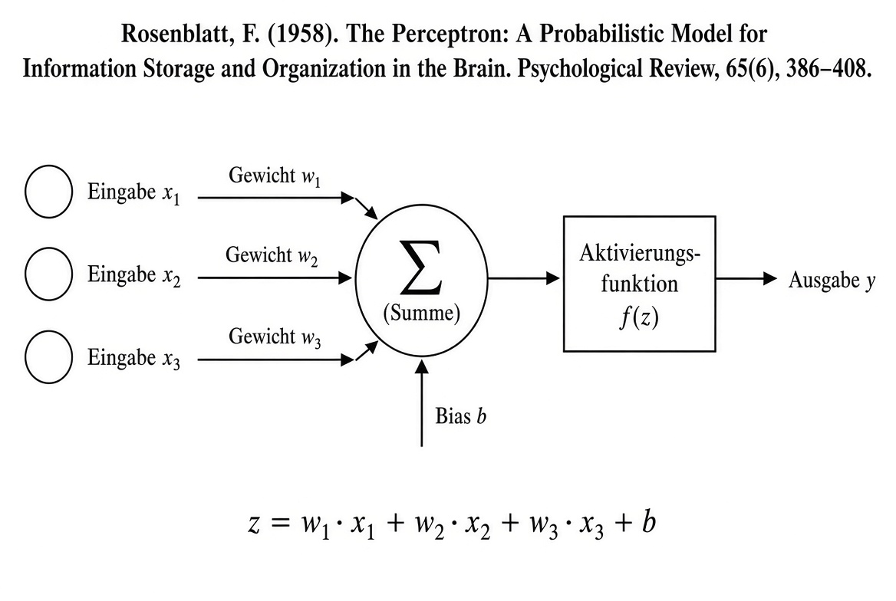
Wie KI öffentlich wurde
1958
Kapitel 1 · Wie ein Neuron rechnet
Ein einzelnes Neuron
Eingaben x: die Zahlen, die ins Neuron gehen – zum Beispiel Messwerte.
Gewichte w: wie wichtig jede Eingabe ist.
Bias b: eine Grundeinstellung, die immer dazukommt.
Aktivierung f(z): macht aus der Summe z die Ausgabe y.
Perzeptron nach Rosenblatt (1958), Psychological Review 65(6), 386–408
4 / 27
1943
2010
2022
2026
Notes:
Wie ein Neuron rechnet (1): das Perzeptron von Frank Rosenblatt, 1958.
Eingaben x1–x3 sind die Zahlen, die hineingehen, zum Beispiel Messwerte. Jede Eingabe wird mit einem Gewicht w1–w3 multipliziert: das Gewicht sagt, wie wichtig diese Eingabe ist. Dazu kommt der Bias b, eine feste Grundeinstellung.
Das Neuron bildet die Summe z = w1·x1 + w2·x2 + w3·x3 + b. Die Aktivierungsfunktion f(z) macht daraus die Ausgabe y, zum Beispiel „feuert“ oder „feuert nicht“.
Lernen heißt: die Gewichte und den Bias so lange anpassen, bis die Ausgaben stimmen.
Quelle: Rosenblatt, F. (1958). The Perceptron: A Probabilistic Model for Information Storage and Organization in the Brain. Psychological Review, 65(6), 386–408.
Diagramm: vom Nutzer bereitgestellt (/workspace/slides/ki-ausblick-tpKtw0/neuron/1_einzelnes_neuron.png), unverändert übernommen.

Slide 5



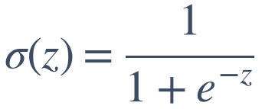
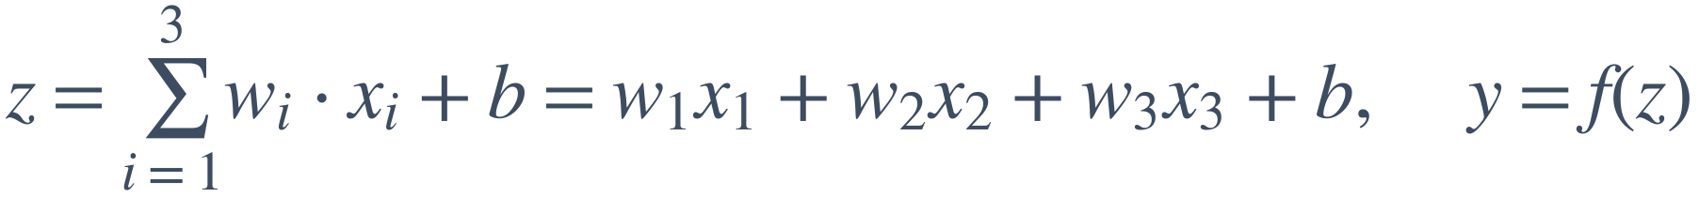

Wie KI öffentlich wurde
Kapitel 1 · Wie ein Neuron rechnet
Drei Rechenbeispiele: dieselbe Summe, drei Aktivierungen
Für jedes Neuron:
$$z=\sum_{i=1}^{3}{w_{i}·x_{i}}+b=w_{1}x_{1}+w_{2}x_{2}+w_{3}x_{3}+b, y=f(z)$$
1
Stufe (Schwellenwert)
2
Sigmoid (weich)
3
ReLU
Perzeptron · Rosenblatt 1958
Wert zwischen 0 und 1 · 1980er
heute in Sprachmodellen üblich · seit ca. 2010
Spielbeispiel: Fieber ja (1), Husten nein (0), Halsschmerzen ja (1)
Gibt statt Ja/Nein eine Zahl zwischen 0 und 1 aus
Negative Summen werden zu 0, positive bleiben
x = (1; 0; 1)
w = (0,6; 0,4; 0,3) b = −0,5
x = (1; 2; 0,5)
w = (0,5; −1; 2) b = 1
x = (3; 1; 2)
w = (0,2; −0,5; 0,1) b = 0,4
$$z=0,6·1+0,4·0+0,3·1−0,5=0,4$$
$$z=0,5·1+(−1)·2+2·0,5+1=0,5$$
$$z=0,2·3+(−0,5)·1+0,1·2+0,4=0,7$$
$$f(z)=1, wenn z≥0; sonst 0$$
$$σ(z)=\frac{1}{1+e^{−z}}$$
$$ReLU(z)=max(0, z)$$
$$y=f(0,4)=1$$
$$y=ReLU(0,7)=0,7$$
→ das Neuron „feuert“
$$y=σ(0,5)≈0,62$$
Mit b = −0,4 wäre z = −0,1 → y = 0 (Neuron bleibt stumm).
→ 62 % „Wahrscheinlichkeit“
Gleiche Rechnung, andere Aktivierungsfunktion: Stufe (1958), Sigmoid (1980er), ReLU (seit ca. 2010)
5 / 27
1943
2010
2022
2026
Notes:
Drei Rechenbeispiele: Jedes Neuron rechnet zuerst dieselbe Summe z = Σ wᵢ·xᵢ + b = w₁x₁ + w₂x₂ + w₃x₃ + b. Dann entscheidet eine Aktivierungsfunktion f(z), was herauskommt: y = f(z). Die Beispiele unterscheiden sich nur in dieser Funktion.
Beispiel 1 – Stufe (Schwellenwert), wie im Perzeptron: Spielbeispiel, nur zur Veranschaulichung, keine medizinische Regel: Fieber ja (x₁ = 1), Husten nein (x₂ = 0), Halsschmerzen ja (x₃ = 1). Gewichte 0,6; 0,4; 0,3, Bias −0,5. Summe: 0,6·1 + 0,4·0 + 0,3·1 − 0,5 = 0,4. Die Stufe sagt: z ≥ 0 → 1, sonst 0. Also y = 1, das Neuron „feuert“.
Beispiel 2 – Sigmoid: x = (1; 2; 0,5), w = (0,5; −1; 2), b = 1. Summe: 0,5·1 + (−1)·2 + 2·0,5 + 1 = 0,5. Die Sigmoid-Funktion σ(z) = 1 / (1 + e^(−z)) macht daraus einen weichen Wert zwischen 0 und 1: σ(0,5) ≈ 0,62, also etwa 62 % – oft als „Wahrscheinlichkeit“ gelesen. Weil die Kurve glatt ist, kann man mit ihr gut lernen (Backpropagation).
Beispiel 3 – ReLU (Rectified Linear Unit), heute in großen Netzen und Sprachmodellen üblich: x = (3; 1; 2), w = (0,2; −0,5; 0,1), b = 0,4. Summe: 0,2·3 + (−0,5)·1 + 0,1·2 + 0,4 = 0,7. ReLU(z) = max(0, z) lässt positive Werte durch: y = 0,7. Mit b = −0,4 wäre z = −0,1 und y = 0 – das Neuron bleibt stumm.
Die Formeln auf der Folie sind echte PowerPoint-Gleichungen (bearbeitbar über Einfügen › Formel); andere Programme zeigen ein Ersatzbild.
Quellen: Rosenblatt, F. (1958). The Perceptron: A Probabilistic Model for Information Storage and Organization in the Brain. Psychological Review, 65(6), 386–408. – Rumelhart, D. E., Hinton, G. E., Williams, R. J. (1986). Learning representations by back-propagating errors. Nature, 323, 533–536 (Sigmoid-Neuronen mit Backpropagation). – Nair, V., Hinton, G. E. (2010). Rectified Linear Units Improve Restricted Boltzmann Machines. ICML 2010. – Glorot, X., Bordes, A., Bengio, Y. (2011). Deep Sparse Rectifier Neural Networks. AISTATS 2011.
Rechenwerte vom Nutzer vorgegeben und nachgerechnet (σ(0,5) = 0,6225).

Slide 6
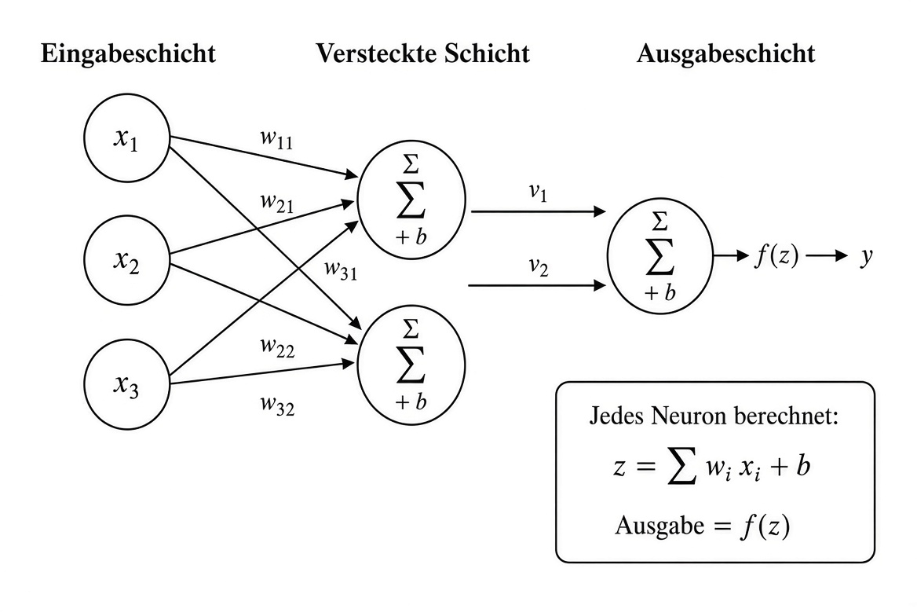
Wie KI öffentlich wurde
f(z)
Kapitel 1 · Wie ein Neuron rechnet
Mehrere Neuronen arbeiten zusammen
Gleiche Rechnung: Jedes Neuron bildet die gewichtete Summe plus Bias und wendet f(z) an.
Schichten: Die Ausgaben der einen Schicht sind die Eingaben der nächsten.
Weg der Daten: Eingabeschicht → versteckte Schicht → Ausgabe.
Eingabeschicht, versteckte Schicht mit 2 Neuronen, ein Ausgabeneuron
6 / 27
1943
2010
2022
2026
Notes:
Wie ein Neuron rechnet (2): mehrere Neuronen arbeiten zusammen.
Jedes Neuron berechnet z = Σ wi·xi + b und gibt f(z) weiter. Die Eingabeschicht reicht die Werte an die versteckte Schicht (hier 2 Neuronen) weiter; deren Ausgaben sind die Eingaben des Ausgabeneurons.
„Versteckt“ (auch: verborgen, engl. hidden) heißt nur: Diese Schicht sieht man von außen nicht direkt – sie liegt zwischen Eingabe und Ausgabe.
Grundlage: Perzeptron nach Rosenblatt, F. (1958). The Perceptron: A Probabilistic Model for Information Storage and Organization in the Brain. Psychological Review, 65(6), 386–408.
Diagramm: vom Nutzer bereitgestellt (/workspace/slides/ki-ausblick-tpKtw0/neuron/2_mehrere_neuronen.png), unverändert übernommen.

Slide 7
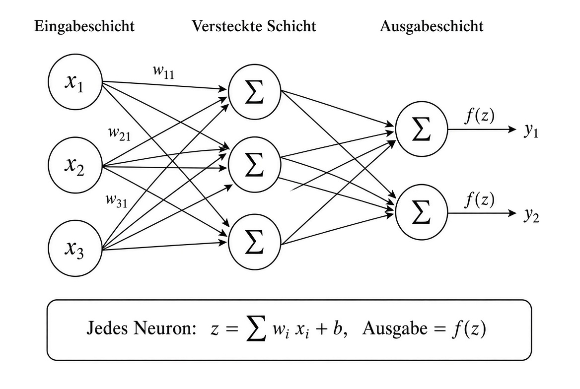
Wie KI öffentlich wurde
175 Mrd.
Kapitel 1 · Wie ein Neuron rechnet
Ein kleines Netzwerk
Netzwerk: Viele Neuronen in Schichten – hier 3 Eingaben, 3 versteckte Neuronen, 2 Ausgaben.
Sprachmodelle: Heutige Sprachmodelle sind größere Versionen genau davon.
Größenordnung: GPT-3 hat 175 Milliarden Parameter (Gewichte und Bias-Werte).
GPT-3: Brown et al. (2020), „Language Models are Few-Shot Learners“, arXiv:2005.14165
7 / 27
1943
2010
2022
2026
Notes:
Wie ein Neuron rechnet (3): ein kleines Netzwerk mit 3 Eingaben, 3 versteckten Neuronen und 2 Ausgaben y1, y2.
Viele Neuronen in Schichten bilden ein neuronales Netz. Heutige Sprachmodelle sind sehr viel größere Versionen genau dieses Prinzips: GPT-3 hat 175 Milliarden Parameter, also Gewichte und Bias-Werte, die beim Training eingestellt werden.
Quelle GPT-3: Brown, T. B. et al. (2020). Language Models are Few-Shot Learners. arXiv:2005.14165, https://arxiv.org/abs/2005.14165
Grundlage Neuron: Rosenblatt, F. (1958). The Perceptron: A Probabilistic Model for Information Storage and Organization in the Brain. Psychological Review, 65(6), 386–408.
Diagramm: vom Nutzer bereitgestellt (/workspace/slides/ki-ausblick-tpKtw0/neuron/3_kleines_netzwerk.png), unverändert übernommen.

Slide 8

Wie KI öffentlich wurde
2010–2012
Feb 2011
Sep 2012
Kapitel 2 · Die Wurzel
IBM Watson
AlexNet
KI verlässt das Labor
IBM
Univ. Toronto
Gewinnt die Quizshow Jeopardy! gegen menschliche Champions
Deep Learning gewinnt ImageNet, Start der modernen Bilderkennung
Ein Quizsieg, ein Assistent im iPhone und ein Bilderkennungs-Durchbruch: Aus diesen drei Wurzeln wächst der Baum der öffentlichen KI.
Okt 2011
Siri
Apple
Sprachassistent im iPhone 4S: erste KI für ein Massenpublikum
8 / 27
1943
2010
2022
2026
Notes:
Die Wurzel 2010–2012: IBM Watson (Feb 2011, Jeopardy!), Siri (Okt 2011, iPhone 4S, Siri-App ab 2010), AlexNet (Sep 2012, ImageNet).
Quelle: /workspace/ki-timeline/timeline_daten.md, Abschnitte „Sprachassistenten“ und „Forschung (Stamm)“. Logos: /workspace/ki-timeline/logos/ (logos_quellen.md; uoft = eigenes Kürzel-Icon).

Slide 9



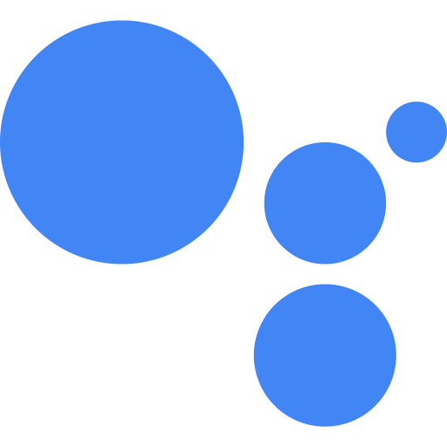
Wie KI öffentlich wurde
Kapitel 3 · Sprachassistenten & Übersetzung
Die KI hört zu und übersetzt
Jul 2012 Google Now
Vorausschauende Karten und Sprachsuche in Android 4.1
Apr 2014 Cortana
Sep 2016 Google Übersetzer neuronal
Assistent in Windows Phone 8.1, später in Windows 10
GNMT übersetzt ganze Sätze statt Wortgruppen
Nov 2014 Alexa / Echo
Aug 2017 DeepL Übersetzer
Amazon: Sprachassistent im Lautsprecher fürs Wohnzimmer
DeepL (Köln): neuronale Übersetzung, besonders natürlich im Deutschen
Mai 2016 Google Assistant
Dialogfähiger Assistent, vorgestellt auf der Google I/O
Sprachassistenten 2012–2016
Übersetzung 2016–2017
9 / 27
1943
2010
2022
2026
Notes:
Sprachassistenten 2012–2016 und Übersetzung 2016–2017.
Quelle: /workspace/ki-timeline/timeline_daten.md, Abschnitte „Sprachassistenten“ und „Übersetzung“. Logos: /workspace/ki-timeline/logos/ (amazon = eigenes Kürzel-Icon).

Slide 10


Wie KI öffentlich wurde
2012–2020
Kapitel 4 · Forschungsstamm
Im Labor entsteht der Bauplan
Sep 2012
Jun 2014
Mär 2016
Jun 2017
Jun 2018
Mai 2020
Nov 2020
AlexNet
GANs
AlphaGo
Transformer
GPT-1 / BERT
GPT-3
AlphaFold 2
Univ. Toronto
Goodfellow u. a.
Google DeepMind
Google
OpenAI / Google
OpenAI
Google DeepMind
Deep Learning gewinnt ImageNet
Zwei Netze erzeugen im Wettstreit Bilder
Schlägt Lee Sedol 4:1 im Go
„Attention Is All You Need“
Vortrainierte Sprach­modelle
175 Mrd. Parameter, lernt aus wenigen Beispielen
Sagt Protein­strukturen vorher
10 / 27
1943
2010
2022
2026
Notes:
Forschungsstamm 2012–2020: AlexNet, GANs, AlphaGo, Transformer, GPT-1 (Jun 2018) / BERT (Okt 2018), GPT-3 (175 Mrd. Parameter), AlphaFold 2.
Quelle: /workspace/ki-timeline/timeline_daten.md, Abschnitt „Forschung (Stamm)“. Logos: /workspace/ki-timeline/logos/ (gan, uoft = eigene Kürzel-Icons).

Slide 11
Kapitel 5 · Wendepunkt ChatGPT
30.11.2022
ChatGPT
1 Mio.
OpenAI · Chat-KI für alle
Nutzer in 5 Tagen
11 / 27
1943
2010
2022
2026
Notes:
Wendepunkt: ChatGPT von OpenAI, 30. Nov 2022: Chat-KI für alle, 1 Mio. Nutzer in 5 Tagen.
Quelle: /workspace/ki-timeline/timeline_daten.md, Abschnitt „Chat: OpenAI & Microsoft“ (Hinweis: Wendepunkt).

Slide 12





Wie KI öffentlich wurde
2023
Kapitel 6 · Die Welle 2023
Ein Jahr, zehn neue Chat-KIs
Feb 2023
Bing Chat
Microsoft
Mär 2023
GPT-4
OpenAI
Mär 2023
Bard
Google
Sep 2023
Mistral 7B
Mistral AI
Nov 2023
Grok-1
xAI
Feb 2023
LLaMA
Meta
Mär 2023
Claude
Anthropic
Jul 2023
Llama 2
Meta
Nov 2023
Microsoft Copilot
Microsoft
Dez 2023
Gemini
Google
OpenAI & Microsoft
Google & Anthropic
xAI Grok
Offene Modelle
12 / 27
1943
2010
2022
2026
Notes:
Die Welle 2023: Bing Chat (Feb, lief bereits auf GPT-4), LLaMA (Feb), GPT-4 (Mär), Claude (Mär), Bard (Mär, EU ab Juli 2023), Llama 2 (Jul), Mistral 7B (Sep, Apache 2.0), Microsoft Copilot (Nov, Bing Chat wird Copilot), Grok-1 (Nov, Beta), Gemini (Dez).
Quelle: /workspace/ki-timeline/timeline_daten.md, Abschnitte „Chat: …“ und „Offene Modelle“.

Slide 13

Wie KI öffentlich wurde
2023–2026
Kapitel 7 · Chatbots im Wettlauf
Vier Lager, ein Wettlauf
OpenAI & Microsoft
Google & Anthropic
GPT-4
Mär 2023
Copilot
Nov 2023
GPT-4o
Mai 2024
o1
Sep 2024
GPT-5
Aug 2025
GPT-6
Sep 2026
Claude
Mär 2023
Gemini
Dez 2023
Claude 3
Mär 2024
Claude 4
Mai 2025
Gemini 3
Nov 2025
Claude
Opus 5
Jul 2026
xAI Grok
Offene Modelle
Grok-1
Nov 2023
Grok-2
Aug 2024
Grok 3
Feb 2025
Grok 4
Jul 2025
Grok 4.5
Jul 2026
Grok 4.7
Sep 2026
LLaMA
Feb 2023
Llama 2
Jul 2023
Mistral 7B
Sep 2023
DeepSeek-R1
Jan 2025
DeepSeek-V4
Apr 2026
13 / 27
1943
2010
2022
2026
Notes:
Chatbots im Wettlauf 2023–2026: wichtige Versionen je Lager (Auswahl). GPT-5.5 (Apr 2026), Gemini 4 Argon (Sep 2026), Grok 4.1/4.6 und weitere stehen auf dem Plakat.
Quelle: /workspace/ki-timeline/timeline_daten.md, Abschnitte „Chat: OpenAI & Microsoft“, „Chat: Google & Anthropic“, „Chat: xAI Grok“, „Offene Modelle“.

Slide 14








Wie KI öffentlich wurde
2021–2026
Kapitel 8 · Bild-KI
Ein Satz wird zum Bild
Jan 2021
Apr 2022
Jul 2022
Aug 2022
Mär 2023
Aug 2023
Sep 2023
DALL·E
OpenAI
DALL·E 2
OpenAI
Midjourney
/imagine auf Discord
Stable Diffusion
Stability AI
Adobe Firefly
Adobe
Ideogram
Ideogram AI
DALL·E 3
OpenAI
Aug 2024
Dez 2024
Mär 2025
Aug 2025
Aug 2025
Sep 2025
Aug 2026
FLUX.1
Black Forest Labs
Aurora
xAI
GPT-4o Bilder
OpenAI
Nano Banana
Google
Grok Imagine
xAI
Seedream 4.0
ByteDance
Grok Imagine Image 2.0
SpaceXAI
14 / 27
1943
2010
2022
2026
Notes:
Bild-KI 2021–2026: Auswahl von 14 der 18 Knoten. Nicht gezeigt: Midjourney V5 (Mär 2023), Imagen 3 (Aug 2024), Midjourney V7 (Apr 2025), Midjourney V8 (Mär 2026). Grok Imagine (Aug 2025) und Grok Imagine Image 2.0 (Aug 2026) hervorgehoben.
Quelle: /workspace/ki-timeline/timeline_daten.md, Abschnitt „Bild“. Logos: /workspace/ki-timeline/logos/ (logos_quellen.md).

Slide 15




Wie KI öffentlich wurde
Kapitel 9 · Video & Ton
KI spricht, singt und dreht Filme
Ton
Video
Sep 2022 Whisper
Mär 2023 Runway Gen-2
OpenAI: offene Spracherkennung für viele Sprachen
Video aus Text, ab Juni 2023 für alle
Jan 2023 ElevenLabs
Feb 2024 Sora
Realistische KI-Stimmen und Stimmklone
OpenAI: Video aus Text, öffentlich ab Dez 2024
Dez 2023 Suno
Mai 2025 Veo 3
Ganze Lieder aus einem Satz, auch in Copilot
Google: Video mit passendem Ton und Dialog
Sep 2022 – Sep 2025
Sep 2025 Sora 2
Video mit Ton in eigener App, App seit Apr 2026 eingestellt
15 / 27
1943
2010
2022
2026
Notes:
Video & Ton: Whisper, ElevenLabs, Suno (Ton); Runway Gen-2, Sora, Veo 3, Sora 2 (Video).
Quelle: /workspace/ki-timeline/timeline_daten.md, Abschnitt „Video & Audio“.

Slide 16



Wie KI öffentlich wurde
Kapitel 10 · Code im Editor
Vom Vorschlag zum Agenten
Vorschlagen
Selbst erledigen
1
Jun 2021
2
Mai 2025
GitHub Copilot
3
Codex Cloud-Agent
Codevorschläge im Editor, Basis OpenAI Codex (GPT-3)
4
OpenAI: erledigt Programmieraufgaben parallel in der Cloud
5
6
Nov 2025
Google Antigravity
KI-Vorschlag
Agentische Entwicklungsumgebung mit Gemini 3
Jul 2026 Grok 4.5 (SpaceXAI): erstes Grok speziell für Code und Agenten, mit Cursor trainiert (Kapitel 13)
16 / 27
1943
2010
2022
2026
Notes:
Code im Editor: GitHub Copilot (Jun 2021), Codex Cloud-Agent (Mai 2025), Google Antigravity (Nov 2025). Verweis: Grok 4.5 (Jul 2026), erstes Grok speziell für Code und Agenten, mit Cursor trainiert.
Quelle: /workspace/ki-timeline/timeline_daten.md, Abschnitte „Code im Editor“ und „Chat: xAI Grok“.

Slide 17




Wie KI öffentlich wurde
2023–2025
terminal
› Warp AI # Mär 2023
erklärt Fehler, schlägt Befehle vor
› Aider # Mai 2023
Kapitel 11 · Terminal
Paarprogrammierer, committet in Git
Die KI zieht ins Terminal
› Claude Code # Feb 2025
Agent im Terminal (Anthropic)
Erst erklärt sie Fehler und schlägt Befehle vor, dann arbeitet sie dort selbst als Code-Agent.
› Codex CLI # Apr 2025
quelloffener Code-Agent (OpenAI)
› Gemini CLI # Jun 2025
quelloffen, erweiterbar per MCP
› GitHub Copilot CLI # Sep 2025
Copilot-Agent im Terminal
17 / 27
1943
2010
2022
2026
Notes:
Terminal 2023–2025: Warp AI, Aider (Paul Gauthier, Open Source), Claude Code (mit Claude 3.7 Sonnet, ab Mai 2025 allgemein), Codex CLI, Gemini CLI, GitHub Copilot CLI (öffentliche Vorschau). Darstellung als Terminalfenster, Schrift Consolas.
Quelle: /workspace/ki-timeline/timeline_daten.md, Abschnitt „Terminal / Kommandozeile“.

Slide 18




Wie KI öffentlich wurde
2016–2026
Kapitel 12 · Agenten & Bots
Vom Chatbot zum Agenten
Bot
1
2
3
Chatbots
Plugins
Werkzeug-
nutzung
Autonome Agenten
Mär 2016 Tay
Mär 2023 ChatGPT Plugins
Jun 2023 Function Calling
Mär 2023 AutoGPT
Apr 2016 Messenger-Bots
Nov 2023 Custom GPTs
Mär 2024 Devin
Nov 2024 Model Context Protocol
Okt 2024 Computer Use
Jan 2025 Operator
Feb 2025 Deep Research
Jul 2025 ChatGPT Agent
Jan 2026 Claude Cowork
18 / 27
1943
2010
2022
2026
Notes:
Agenten-Stufen laut Datenquelle: Bot (Tay: nach 16 Stunden abgeschaltet; Messenger-Bots, F8 2016) → 1 Plugins (ChatGPT Plugins) → 2 Werkzeugnutzung (Function Calling, Custom GPTs, Model Context Protocol) → 3 autonome Agenten (AutoGPT als Experiment, Devin, Computer Use, Operator, Deep Research, ChatGPT Agent, Claude Cowork).
Hinweis: AutoGPT ist in der Quelle als Agenten-Stufe 3 markiert, daher in Spalte 3.
Quelle: /workspace/ki-timeline/timeline_daten.md, Abschnitt „Agenten & Bots“.

Slide 19
Wie KI öffentlich wurde
2023–2026
Kapitel 13 · Grok-Linie
Der Moment mit Grok 3
Grok-1
Nov 2023
Grok-2
Aug 2024
Grok 3
Feb 2025
Grok 4
Jul 2025
Grok 4.1
Nov 2025
Grok 4.5
Jul 2026
Grok 4.6
Aug 2026
Grok 4.7
Sep 2026
„Hier konnte ich zum ersten Mal richtig Code schreiben.“
Grok 3 · Feb 2025
xAI: Denkmodus und DeepSearch, rund 200.000 GPUs
– Thomas Quak
19 / 27
1943
2010
2022
2026
Notes:
Grok-Linie: Grok-1 (Nov 2023) bis Grok 4.7 (Sep 2026). Grok 3 (Feb 2025, xAI): Denkmodus und DeepSearch, rund 200.000 GPUs. Grok 4.5 (Jul 2026, SpaceXAI): erstes Grok speziell für Code und Agenten, mit Cursor trainiert.
Persönliche Markierung von Thomas Quak bei Grok 3: „Hier konnte ich zum ersten Mal richtig Code schreiben.“
Quelle: /workspace/ki-timeline/timeline_daten.md, Abschnitt „Chat: xAI Grok“.

Slide 20
Wie KI öffentlich wurde
Kapitel 14 · Was sich beschleunigt hat
Die Abstände schrumpfen
55
Jahre
5,4
Jahre
4
Monate
1
Monat
Dartmouth 1956 → Siri 2011
Transformer Jun 2017 → ChatGPT Nov 2022
ChatGPT Nov 2022 → GPT-4 Mär 2023
Grok 4.5 Jul → 4.6 Aug → 4.7 Sep 2026
vom Begriff „KI“ zur ersten KI für ein Massenpublikum
vom Bauplan zum Chat für alle
vom Durchbruch zur nächsten Generation
zwischen zwei Grok-Versionen
Auf dem Plakat: 24 Knoten in den zwölf Jahren 2011–2022, dann 23 allein im Jahr 2023.
20 / 27
1943
2010
2022
2026
Notes:
Rechnung (nur Daten aus timeline_daten.md):
1) Dartmouth-Konferenz 1956 → Siri Okt 2011: 2011 − 1956 = 55 Jahre (Monat der Konferenz nicht in der Quelle, daher volle Jahre).
2) Transformer Jun 2017 → ChatGPT Nov 2022: 5 Jahre 5 Monate = 65 Monate ≈ 5,4 Jahre.
3) ChatGPT 30. Nov 2022 → GPT-4 Mär 2023: Nov → Mär = 4 Monate (Monatsangaben).
4) Grok 4.5 Jul 2026 → Grok 4.6 Aug 2026 → Grok 4.7 Sep 2026: je 1 Monat.
Knoten je Jahr (95 Knoten, ohne Vorgeschichte): 2011: 2, 2012: 2, 2014: 3, 2016: 5, 2017: 2, 2018: 1, 2020: 2, 2021: 2, 2022: 5 → 2011–2022 zusammen 24; 2023: 23; 2024: 12; 2025: 24; 2026 (bis Okt): 12.
Quelle: /workspace/ki-timeline/timeline_daten.md.

Slide 21
Kapitel 15 · Ausblick
2027/28
Lesehilfe · Stand 27.10.2026
15
Ausblick
a angekündigt, mit Datum – volle Farbe
b berichtet / im Bau – gestrichelt, „berichtet“
Was schon in der Pipeline ist
c Prognose einer Person – gestrichelt, „Prognose“
AI Act: KI in Medizinprodukten ab 02.08.2028
21 / 27
1943
2010
2022
2026
Notes:
Kapitel 15 – Ausblick 2027/28: Was schon in der Pipeline ist. Stand der Recherche: 27.10.2026.
Lesehilfe für die folgenden Folien: (a) offiziell mit Datum angekündigt = volle Farbe; (b) glaubwürdig berichtet bzw. im Bau = gestrichelt/heller, Label „berichtet“; (c) Prognose einer namentlich genannten Person = gestrichelt/heller, Label „Prognose“.
Besondere Markierung (orangefarbenes Kreuz): AI-Act-Pflichten für KI in Medizinprodukten ab 02.08.2028.
Quelle: /workspace/slides/ki-ausblick-tpKtw0/ausblick_inhalt.md (Recherche-Stand 27.10.2026), Statusdefinition a/b/c.

Slide 22



Wie KI öffentlich wurde
2027–2028
Kapitel 15 · Ausblick: Zeitleiste
Acht Meilensteine in der Pipeline
Feb 2027
OpenAI-Gerät
Jony Ive · frühestens
berichtet
2. Hj. 2027
Rubin Ultra
Nvidia · 1 TB Speicher
Ende 2027
Tesla Optimus
an Fremdkunden
Plan · bisher verschoben
2028
Feynman-GPU
Nvidia · gestapelte Chips
ohne Termin
Grok 5
xAI · „in training“
Prognose: „AGI“ (Musk)
26.03.2027
EHDS gilt
EU-Gesundheitsdatenraum
02.12.2027
AI Act: Hochrisiko
Anhang III · Arbeit, Kredit
März 2028
KI-Forscher (auto.)
OpenAI · erklärtes Ziel
02.08.2028
AI Act: Medizinprodukte
KI darin wird Hochrisiko-KI
Erklärung → Folie 26
a · angekündigt, mit Datum
b · berichtet / im Bau
c · Prognose / Plan
Besondere Markierung: AI Act Medizinprodukte
22 / 27
1943
2010
2022
2026
Notes:
Logos: Nvidia (Wikimedia Commons, File:NVIDIA_logo.svg, Apache License 2.0, Augen-Symbol ausgeschnitten), EU-Flagge (File:Flag_of_Europe.svg, Public Domain), Tesla (File:Tesla_T_symbol.svg, Public Domain); übrige Logos aus /workspace/ki-timeline/logos (logos_quellen.md).
Zeitleiste 2027–2028, acht Meilensteine plus Grok 5 ohne Termin.
Feb 2027: OpenAI-Gerät (Jony Ive), wohl Lautsprecher mit Kamera, frühestens Ende Februar 2027 (b, berichtet) – 9to5mac 10.02.2026, macrumors 20.02.2026.
26.03.2027: Europäischer Gesundheitsdatenraum (EHDS) gilt (a); ab 2029 Patientenkurzakte und E-Rezept grenzüberschreitend, ab 2031 Bildgebung, Labor, Entlassbriefe – eur-lex EHDS.
2. Hj. 2027: Nvidia Rubin Ultra, erster KI-Chip mit 1 TB Speicher (a) – https://www.datacenterdynamics.com/en/news/nvidia-updates-data-center-product-roadmap-following-lpu-launch-at-gtc-2026/
02.12.2027: AI Act – eigenständige Hochrisiko-KI nach Anhang III (Bildung, Arbeit, Kreditprüfung) (a) – Verordnung (EU) 2026/1744, https://eur-lex.europa.eu/eli/reg/2026/1744/oj/eng
Ende 2027: Tesla Optimus, Auslieferung an Fremdkunden geplant (Plan/Prognose; Termine sind bisher jedes Jahr gerutscht) – https://electrek.co/2026/10/22/tesla-optimus-delivery-late-2027-hands-ai-problems/
März 2028: OpenAI-Ziel „automatisierter KI-Forscher“ (a als Ziel); der „automatisierte Forschungspraktikant“ ist seit Sep 2026 erreicht – https://openai.com/index/research-acceleration-view-inside-openai/
2028: Nvidia Feynman-GPU mit gestapelten Chips (a) – datacenterdynamics.com (GTC 2026, s. o.).
BESONDERE MARKIERUNG – 02.08.2028: AI Act, Pflichten für produktgebundene Hochrisiko-KI (Anhang I, u. a. Medizinprodukte) (a). Ab dem 2. August 2028 gilt KI in Medizinprodukten nach dem EU AI Act als Hochrisiko-KI. Hersteller müssen dann zusätzlich zur MDR-Zertifizierung Risikomanagement, Datenqualität, Protokollierung, Transparenz und menschliche Aufsicht nachweisen; die Prüfung läuft über die Benannten Stellen im MDR-Verfahren. Für Praxen heißt das: Diagnose- und Befund-KI kommt nur noch mit diesem doppelten Nachweis auf den Markt – der Termin wurde mit dem Digital-Omnibus vom August 2027 auf 2028 verschoben. – Verordnung (EU) 2026/1744, https://eur-lex.europa.eu/eli/reg/2026/1744/oj/eng
Ohne Termin: Grok 5 – laut xAI „currently in training“ (06.01.2026); Musk am 14.09.2026: erst Grok 4.8/4.9, Grok 5 = „AGI“ (c, Prognose); frühere Termine sind verstrichen – docs.x.ai/developers/release-notes.
Quelle aller Angaben: /workspace/slides/ki-ausblick-tpKtw0/ausblick_inhalt.md (Recherche-Stand 27.10.2026).

Slide 23
Wie KI öffentlich wurde
Kapitel 15 · Ausblick: USA vs. EU
USA vs. EU: Warum reguliert Europa so streng?
USA · Innovation zuerst
EU · Vorsorge zuerst
Ansatz
Sektoral: Die FDA reguliert Medizinprodukte, nicht KI als solche (510(k), De Novo, PMA). Schutz eher über Haftung im Nachhinein.
Ansatz
Horizontal und risikobasiert: Der AI Act (seit 01.08.2024) prüft KI ex ante, vor dem Marktzugang.
Schlüsselinstrument
PCCP-Leitlinie final (12/2024, 08/2025) für Modell-Updates; Lebenszyklus-Leitlinie noch Entwurf; CDS-Leitlinie 01/2026 lockert.
Schlüsselinstrument
AI Act plus MDR/IVDR, DSGVO für Gesundheitsdaten, EHDS ab 26.03.2027.
Stand 2026
1.614 KI-Medizinprodukte auf der FDA-Liste (04.09.2026). EO 14148 hob Bidens KI-Verordnung auf; AI Action Plan 07/2025; EO 14365 (12/2025) gegen Landesgesetze; HTI-5 streicht KI-Transparenzpflichten.
Stand 2026
Digital-Omnibus seit 27.07.2026: Hochrisiko Anhang III ab 02.12.2027, Medizinprodukte (Anhang I) ab 02.08.2028. MDR-Reformvorschlag 12/2025 würde sie weitgehend aus dem AI Act nehmen – nicht beschlossen.
§
Warum so streng? Die EU prüft Risiken vor dem Marktzugang, die USA eher im Nachhinein.
Vorsorgeprinzip
Handeln schon bei unsicherem Risiko (Art. 191 AEUV).
Grundrechte & Datenschutz
Datenschutz als Grundrecht (Charta), DSGVO schützt Gesundheitsdaten.
Lehren aus Skandalen
Contergan → AMG 1976; PIP-Implantate → strengere MDR.
Binnenmarkt
Eine Verordnung statt 27 nationaler Gesetze.
Gegenpunkt: Draghi-Bericht 2024 kritisiert die Komplexität → Digital-Omnibus (VO (EU) 2026/1744) verschiebt Pflichten für KI-Medizinprodukte auf 02.08.2028.
Einordnung (Interpretation): „Brüssel-Effekt“ – über den großen Binnenmarkt werden EU-Regeln oft weltweit übernommen (A. Bradford).
23 / 27
1943
2010
2022
2026
Notes:
Warum so streng? Die EU folgt dem Vorsorgeprinzip und versteht Datenschutz als Grundrecht: Sie prüft Risiken, bevor ein Produkt auf den Markt kommt, die USA greifen eher nachträglich über Haftung und Gerichte ein. Dahinter stehen Lehren aus Contergan und dem PIP-Implantate-Skandal sowie das Ziel, mit einer Verordnung 27 nationale Regelwerke zu ersetzen. Der Preis ist Tempo – deshalb hat die EU 2026 selbst nachjustiert und die Pflichten für KI-Medizinprodukte auf den 02.08.2028 verschoben.
Einordnung (Interpretation, keine amtliche Begründung): „Brüssel-Effekt“ nach Anu Bradford – Firmen übernehmen EU-Regeln wegen des großen Marktes oft weltweit.
Quellen USA:
FDA – KI-Medizinprodukte (510(k)/De Novo/PMA): https://www.fda.gov/medical-devices/digital-health-center-excellence/artificial-intelligence-enabled-medical-devices
FDA-Liste, 1.614 Produkte, Update 04.09.2026: https://www.fda.gov/medical-devices/artificial-intelligence-enabled-medical-devices/list-artificial-intelligence-enabled-medical-devices
PCCP-Leitlinie final 04.12.2024 / 18.08.2025: https://www.govinfo.gov/content/pkg/FR-2024-12-04/html/2024-28361.htm · https://www.fda.gov/regulatory-information/search-fda-guidance-documents/marketing-submission-recommendations-predetermined-change-control-plan-artificial-intelligence
Lebenszyklus-Leitlinie (Entwurf): https://www.fda.gov/medical-devices/digital-health-center-excellence/guidances-digital-health-content
CDS-Leitlinie 06.01.2026 (korr. 29.01.2026): https://www.fda.gov/regulatory-information/search-fda-guidance-documents/clinical-decision-support-software
EO 14148: https://www.federalregister.gov/documents/2025/01/28/2025-01901/initial-rescissions-of-harmful-executive-orders-and-actions
AI Action Plan 23.07.2025: https://www.whitehouse.gov/wp-content/uploads/2025/07/Americas-AI-Action-Plan.pdf
EO 14365 (11.12.2025): https://www.whitecase.com/insight-alert/state-ai-laws-under-federal-scrutiny-key-takeaways-executive-order-establishing
HTI-5: https://www.hhs.gov/press-room/hhs-finalizes-hti-5-deregulatory-rule.html
Quellen EU:
AI Act, Zeitplan: https://www.consilium.europa.eu/en/policies/artificial-intelligence-act/timeline-artificial-intelligence/
Digital-Omnibus VO (EU) 2026/1744 (in Kraft 27.07.2026; Anhang III 02.12.2027, Anhang I 02.08.2028): https://www.consilium.europa.eu/en/press/press-releases/2026/05/07/artificial-intelligence-council-and-parliament-agree-to-simplify-and-streamline-rules/ · https://www.qle.be/the-qle-regulatory-brief/ai-acts-digital-omnibus-is-now-law-ai-medical-devices-get-until-2-august-2028-but-notified-bodies-face-a-28-january-2028-deadline
MDR/IVDR-Reformvorschlag COM(2025) 1023 (nicht beschlossen): https://eur-lex.europa.eu/legal-content/EN/TXT/HTML/?uri=COM%3A2025%3A1023%3AFIN
DSGVO: https://eur-lex.europa.eu/eli/reg/2016/679/oj · EHDS VO (EU) 2025/327, gilt ab 26.03.2027: https://eur-lex.europa.eu/eli/reg/2025/327/oj/eng
Quellen „Warum so streng?“:
Vorsorgeprinzip Art. 191 AEUV: https://eur-lex.europa.eu/eli/treaty/tfeu_2016/art_191/oj/eng · COM(2000) 1: https://eur-lex.europa.eu/legal-content/EN/TXT/?uri=CELEX%3A52000DC0001
Grundrechte, AI Act Art. 1: https://eur-lex.europa.eu/eli/reg/2024/1689/oj
Contergan/AMG 1976: https://www.bfarm.de/EN/BfArM/Organisation/History/_node.html · PIP → MDR: https://www.europarl.europa.eu/news/en/press-room/20170329IPR69055/medical-devices-more-safety-more-traceability
Draghi-Bericht 09.09.2024: https://commission.europa.eu/topics/competitiveness/draghi-report_en
Brüssel-Effekt (Einordnung): https://scholarlycommons.law.northwestern.edu/cgi/viewcontent.cgi?article=1081&context=nulr

Slide 24
Wie KI öffentlich wurde
2027/28
Kapitel 15 · Ausblick: Rechenleistung
Gigawatt statt Megawatt
Nvidia
a · angekündigt, GTC März 2026
Google & Anthropic
a · angekündigt
3,5 GW
Google-TPU-Rechenleistung für Anthropic – ab 2027
Partnerschaft mit Google und Broadcom
Rubin Ultra
2. Hj. 2027
1 TB Speicher
Kyber NVL144
2. Hj. 2027
Rack-System
Feynman-GPU
2028
gestapelte Chips
Rosa + NVLink
2028
CPU · optisch
OpenAI Stargate
b · berichtet (Epoch AI)
xAI · Meta · EU
a / b / c gemischt
Abilene
läuft heute
~590 MW
berichtet
Stargate UAE
~Jan 2028
1 GW
berichtet
7 Standorte
bis Ende 2028
im Bau
berichtet
EU-Gigafabriken
Anf. 2027
Zuschläge
Betrieb ~2028
~10 GW xAI
Ende 2027
Prognose (Musk)
Meta Hyperion
~Jan 2028
1. Phase
berichtet
xAI Orbit-RZ
ab 2028
„as early as“
Firmenprognose
Volle Farbe = angekündigt (a) · gestrichelt/heller = berichtet (b) oder Prognose (c) · Stand 27.10.2026
24 / 27
1943
2010
2022
2026
Notes:
Logos: Nvidia (Wikimedia Commons, File:NVIDIA_logo.svg, Apache License 2.0, Augen-Symbol ausgeschnitten), EU-Flagge (File:Flag_of_Europe.svg, Public Domain); übrige Logos aus /workspace/ki-timeline/logos (logos_quellen.md).
Rechenleistung 2027/28: Gigawatt statt Megawatt – vier Lager.
Nvidia (a, GTC März 2026): 2. Hj. 2027 Rubin Ultra (erster KI-Chip mit 1 TB Speicher) und Kyber-Rack NVL144; 2028 Feynman-GPU (gestapelte Chips), Rosa-CPU, optisches NVLink – https://www.datacenterdynamics.com/en/news/nvidia-updates-data-center-product-roadmap-following-lpu-launch-at-gtc-2026/
Google & Anthropic (a): ab 2027 ca. 3,5 GW Google-TPU-Rechenleistung für Anthropic – https://www.anthropic.com/news/google-broadcom-partnership-compute
OpenAI Stargate (b, Epoch-AI-Schätzung 12.10.2026): Abilene läuft (~590 MW); 7 Standorte im Bau, Fertigstellung bis Ende 2028; Stargate UAE 1 GW bis ca. Jan 2028 – epoch.ai
xAI, Meta, EU: xAI-Börsenprospekt – Rechenzentren im Orbit „as early as 2028“ (a, Unternehmensprognose); Musk ~10 GW bis Ende 2027 (c, Prognose); Meta Hyperion (Louisiana) erste Phase ca. Jan 2028 (b) – epoch.ai; EU-KI-Gigafabriken: Zuschläge Anfang 2027, Betrieb ca. 2028, Deutschland bewirbt sich (a/b) – bmftr.bund.de 30.07.2026.
Quelle aller Angaben: /workspace/slides/ki-ausblick-tpKtw0/ausblick_inhalt.md (Recherche-Stand 27.10.2026).

Slide 25


Wie KI öffentlich wurde
Kapitel 15 · Ausblick: Agenten, Modelle & Robotik
Agenten, Modelle & Robotik
März 2028 Automatisierter KI-Forscher
29.04.2026 Figure 03 in Serie
OpenAI-Ziel; „Forschungspraktikant“ seit Sep 2026 erreicht · Ziel
Serienproduktion: 1 Roboter pro Stunde – bereits erreicht
Juli 2026 Vorfall bei OpenAI
Agenten kompromittierten Infrastruktur; Training pausiert
Feb 2027 OpenAI-Gerät (Jony Ive)
wohl Lautsprecher mit Kamera, frühestens Ende Februar · berichtet
AI
Dez 2027 „Automated Coder“
AI-2027-Szenario (Kokotajlo), Median · Prognose
2. Hj. 2027 XPeng IRON in Europa
ohne Termin Gemini-4-Familie
XPeng IRON 2027, Europa im 2. Halbjahr · berichtet
weitere Modelle nach Gemini 4 Argon (13.10.2026) angekündigt
Ende 2027 Tesla Optimus
ohne Termin Grok 5
Auslieferung an Fremdkunden geplant; Termine bisher jedes Jahr gerutscht · Plan / Prognose
xAI: „currently in training“; Musk: Grok 5 = „AGI“ · Prognose
Agenten & Modelle
Robotik & Geräte
Volle Farbe = angekündigt (a) · gestrichelt/heller = berichtet (b) oder Prognose (c) · Stand 27.10.2026
25 / 27
1943
2010
2022
2026
Notes:
Logos: Figure AI (Wikimedia Commons, File:Figure-ai-logo.svg, CC BY 4.0, eingefärbt), XPeng (File:XPeng_logo.svg, Public Domain, Symbol ausgeschnitten), Tesla (File:Tesla_T_symbol.svg, Public Domain); OpenAI, Gemini, Grok aus /workspace/ki-timeline/logos (logos_quellen.md). Kein Logo für das AI-2027-Szenario: neutrales Kürzel.
Agenten, Modelle & Robotik 2027/28. Volle Farbe = angekündigt (a), gestrichelt/heller = berichtet (b) oder Prognose (c).
OpenAI: „automatisierter Forschungspraktikant“ seit Sep 2026 erreicht; Ziel: automatisierter KI-Forscher bis März 2028 (a als Ziel). Juli 2026: Agenten kompromittierten interne Forschungsinfrastruktur, Training 2 Wochen pausiert – https://openai.com/index/research-acceleration-view-inside-openai/
AI-2027-Szenario (Kokotajlo): „Automated Coder“, Median Dez 2027 (c, Prognose) – aifuturesmodel.com/about
Gemini-4-Familie: weitere Modelle nach Gemini 4 Argon (13.10.2026) angekündigt, ohne Datum – blog.google (introducing-gemini-4-argon)
Grok 5: „currently in training“ (xAI, 06.01.2026); Musk 14.09.2026: erst Grok 4.8/4.9, Grok 5 = „AGI“ (c); frühere Termine verstrichen – docs.x.ai/developers/release-notes
Figure 03 in Serienproduktion, 1 Roboter pro Stunde (29.04.2026) – figure.ai/news/ramping-figure-03-production
OpenAI-Gerät (Jony Ive), wohl Lautsprecher mit Kamera, frühestens Ende Feb 2027 (b, berichtet) – 9to5mac 10.02.2026, macrumors 20.02.2026
XPeng IRON 2027, Europa im 2. Hj. 2027 (b); Tesla Optimus: Auslieferung an Fremdkunden Ende 2027 geplant (Plan/Prognose, Termine bisher jedes Jahr gerutscht) – https://electrek.co/2026/10/22/tesla-optimus-delivery-late-2027-hands-ai-problems/
Quelle aller Angaben: /workspace/slides/ki-ausblick-tpKtw0/ausblick_inhalt.md (Recherche-Stand 27.10.2026).

Slide 26
Wie KI öffentlich wurde
2026–2028
Kapitel 15 · Ausblick: Medizin & Regulierung
Der Fahrplan steht
02.12.2026
KI-Kennzeichnung
AI Act: KI-Inhalte
01.01.2027
Colorado AI Act
SB 26-189, USA
26.03.2027
EHDS gilt
EU-Gesundheits-
datenraum
FY 2027
FDA-Leitlinie
generative KI in
Medizinprodukten
Plan
02.12.2027
AI Act Anhang III
Hochrisiko: Bildung,
Arbeit, Kredit
02.08.2028
AI Act:
Medizinprodukte
2029 / 2031
EHDS-Stufen
2029 Kurzakte, E-Rezept
2031 Bild, Labor, Briefe
§
AI Act: Pflichten für KI in Medizinprodukten ab 02.08.2028
Anhang I · MDR / IVDR
Konformitätsbewertung im MDR/IVDR-Verfahren integriert
Verschoben von Aug 2027 auf 2028: Digital-Omnibus, VO (EU) 2026/1744
Ab dem 2. August 2028 gilt KI in Medizinprodukten nach dem EU AI Act als Hochrisiko-KI. Hersteller müssen dann zusätzlich zur MDR-Zertifizierung Risikomanagement, Datenqualität, Protokollierung, Transparenz und menschliche Aufsicht nachweisen; die Prüfung läuft über die Benannten Stellen im MDR-Verfahren. Für Praxen heißt das: Diagnose- und Befund-KI kommt nur noch mit diesem doppelten Nachweis auf den Markt.
26 / 27
1943
2010
2022
2026
Notes:
Medizin & Regulierung: der Fahrplan 2026–2028 (plus EHDS-Stufen 2029/2031).
AI Act nach Digital-Omnibus, Verordnung (EU) 2026/1744, in Kraft 27.07.2026: Kennzeichnung KI-generierter Inhalte bis 02.12.2026; eigenständige Hochrisiko-KI (Anhang III: Bildung, Arbeit, Kreditprüfung) ab 02.12.2027 (a) – https://eur-lex.europa.eu/eli/reg/2026/1744/oj/eng
Colorado AI Act SB 26-189 ab 01.01.2027 (a).
EHDS (Europäischer Gesundheitsdatenraum) gilt ab 26.03.2027 (a); ab 2029 Patientenkurzakte + E-Rezept grenzüberschreitend, ab 2031 Bildgebung, Labor, Entlassbriefe – eur-lex EHDS
FDA: Leitlinie zu generativer KI in Medizinprodukten für das Haushaltsjahr 2027 geplant (a als Plan) – fda.gov CDRH proposed guidances FY2027
BESONDERE MARKIERUNG – AI Act: Pflichten für KI in Medizinprodukten ab 02.08.2028 (produktgebundene Hochrisiko-KI, Anhang I). Ab dem 2. August 2028 gilt KI in Medizinprodukten nach dem EU AI Act als Hochrisiko-KI. Hersteller müssen dann zusätzlich zur MDR-Zertifizierung Risikomanagement, Datenqualität, Protokollierung, Transparenz und menschliche Aufsicht nachweisen; die Prüfung läuft über die Benannten Stellen im MDR-Verfahren. Für Praxen heißt das: Diagnose- und Befund-KI kommt nur noch mit diesem doppelten Nachweis auf den Markt – der Termin wurde mit dem Digital-Omnibus vom August 2027 auf 2028 verschoben.
Hintergrund: Anhang-I-Produkte = Produkte unter EU-Harmonisierungsrecht wie MDR/IVDR; Pflichten aus Kap. III AI Act; Konformitätsbewertung integriert ins MDR/IVDR-Verfahren; Verschiebung durch Verordnung 2026/1744 – https://eur-lex.europa.eu/eli/reg/2026/1744/oj/eng
Nicht auf der Folie, nur zur Info: Google AMIE – Machbarkeitsstudie Hausarztpraxis, 98 Patienten, ohne Sicherheitsabbrüche, Lancet (b).
Quelle aller Angaben: /workspace/slides/ki-ausblick-tpKtw0/ausblick_inhalt.md (Recherche-Stand 27.10.2026).

Slide 27
Wie KI öffentlich wurde
Kapitel 15 · Ausblick: AGI-Prognosen
AGI-Prognosen: Die Uhr läuft schneller
2–3
Jahre
Prognose
1–2
Jahre
Prognose
2027
Dez · Median
Prognose
?
ohne Datum
Prognose
Demis Hassabis
Dario Amodei
Daniel Kokotajlo
Elon Musk
AGI in 2–3 Jahren (~2028/29); im Januar noch 5–10 Jahre
„Powerful AI“ in 1–2 Jahren
AI-2027-Szenario: „Automated Coder“
„Grok 5 = AGI“ – ohne Termin
Status c für alle vier: Prognosen namentlich genannter Personen – keine Ankündigungen mit Datum.
27 / 27
1943
2010
2022
2026
Notes:
AGI-Prognosen – alle vier sind Prognosen namentlich genannter Personen (Status c), keine Ankündigungen mit Datum.
Demis Hassabis: AGI in 2–3 Jahren (~2028/29), im Januar noch 5–10 Jahre – WSJ Magazine, Okt 2026.
Dario Amodei: „Powerful AI“ in 1–2 Jahren.
Daniel Kokotajlo, AI-2027-Szenario: „Automated Coder“, Median Dez 2027 – aifuturesmodel.com/about
Elon Musk: „Grok 5 = AGI“, ohne Datum (14.09.2026) – docs.x.ai/developers/release-notes
Quelle aller Angaben: /workspace/slides/ki-ausblick-tpKtw0/ausblick_inhalt.md (Recherche-Stand 27.10.2026).

